Slide 1
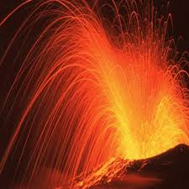
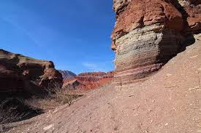
ELÄMÄN AIKATAULU

Slide 2
”Maa on muuttumisestaan huolimatta tarjonnut mahdollisuuden elämän kehittymiselle. Jonkinlaista elämää syntyi maapallolle noin 3 000 – 3 500 miljoonaa vuotta sitten, joidenkin tutkimusten mukaan jopa jo yli 4 100 miljoonaa vuotta sitten, ja kehitys on vähitellen johtanut älykkääseen, ajattelevaan ja tunteelliseen eliöön, ihmiseen. ”
”Maapallon eri kehitysvaiheita ja niiden ajallista sijoittumista voidaan havainnollistaa jakamalla maapallon kehityshistoria erilaisiin geologisiin kausiin ja jaksoihin. Jakamisen perusteena on käytetty mm. eri kausilla muodostuneita kivilajeja, katkoksia kerrosten järjestyksessä sekä muutoksia fossiileissa.”
http://www.geologia.fi/index.php/2018/07/09/geologia-ja-aika/

Slide 3
MAAN KEHITYS JA ENSIMMÄISET ELONMERKIT
Oma galaksimme Linnunrata syntyi noin 10-11 mrd vuotta sitten
Aurinkokunta syntyi noin 4,6 mrd vuotta sitten
Maa oli aluksi kuuma pallo – jäähtymisen seurauksena muuttui rakenteeltaan kerrokselliseksi
- kaasukehä (tulivuorenpurkausten typpi, hiilidioksidi, vesi)
- kivikehä (tulivuoritoiminta muodosti kiinteää merellistä kuorta, joka jäähtyessään painui takaisin Maan ydintä kohti)
- otsonikerros (merien pintaosien pieneliöiden yhteyttämisessä syntynyt happi ilmakehään)

Slide 4
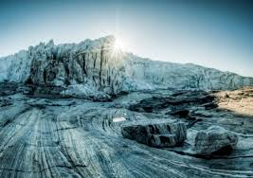
Ensimmäiset elonmerkit löydetty Grönlannista 3,8 mrd vuotta vanhoista sedimenttikivistä
Sinibakteerien jäännökset 3,5 -3,8 mrd vuoden takaa
Tumallisista eliöistä varhaisimmat todisteet 2,2 mrd vuotta vanhoista kerrostumista löytyneet mikrofossiilit
Elämän kehitys oli aluksi todella hidasta – suvuttomasti lisääntyvien eliöiden perinnöllinen muuntelu hidasta (mutaatioiden varassa)

Slide 5
https://natgeo.fi/luonto/evoluutio/vanhimmat-elaman-jaljet-gronlannissa

Slide 6
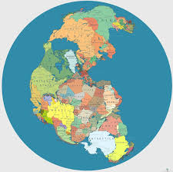
VARHAISKAMBRI - PREKAMBRI
Ajanjakso 4560-543 milj. vuotta sitten
Kauden lopulla jäätiköitymisiä päiväntasaajan alueella
Godwana ja Laurasia → Pangaea-manner (ulottui navalta navalle)
Australiasta löydetty merieläinten fossiileja

Slide 7
KAMBRI
Tukirankaisten eläinten monimuotoisuuden lisääntyminen
  Äyriäisten kaltaiset niveljalkaiset trilobiitit
  Kovakuoriset merieläimet (mm. simpukat ja kotilot)
Kambrikaudelta tunnetaan jo lähes kaikkien eliökunnan pääjaksojen edustajia.
Meret olivat lämpimiä, ilmasto leuto
https://tekniikanmaailma.fi/tutkijat-loysivat-australiasta-fossiilien-kuninkaan-kambrikauden-merenpohjan-kauhu/

Slide 8
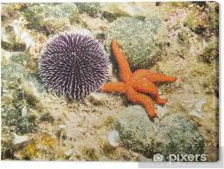
ORDOVIKI
Jäätiköityminen suuressa osassa Afrikkaa
- Afrikan manner ja Etelä-Amerikka ajautuivat etelään
Kehittyivät mm. meritähdet, merisiilet ja mustekalan kaltaiset kuorelliset oikosarvet.
Kalojen monimuotoistuminen – ensimmäiset selkärankaiset alkukalat
Päättyi suurempaan joukkotuhoon – syynä jäätiköityminen ja/tai mannerliikunnot?

Slide 9
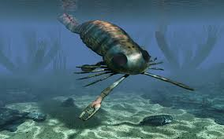
SILUURIKAUSI JA DEVONIKAUSI
Jäätöntä aikaa, lämmin kausi kymmeniä miljoonia vuosia
Elämän monipuolistuminen merissä, mm. meriskorpionit ja luukalat
Elämä siirtyi maalle!
Merenpinnan vaihtelu oli suurta
Elinympäristöjen muutokset vauhdittivat evoluutiota

Slide 10
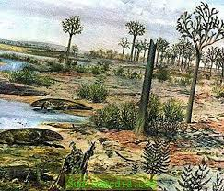
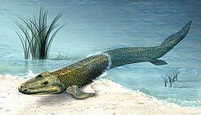
Devonikautta pidetään erityisesti kalojen kehittymisen kautena.
Devonikaudella syntyivät ensimmäiset saniais-, korte- ja liekometsät. Itiökasvien lisäksi myös ensimmäiset siemenkasvit alkoivat kehittyä
Devonikausi päättyi joukkotuhoon, jossa menehtyi jopa 60% lajeista

Slide 11
KIVIHIILIKAUSI
Mantereet taas yhdessä, suuri Gondwanan manner
Lämmin ja kostea ilmasto – suotuisa sammakkoeläimille
Reheviä saniais-, korte- ja liekometsiä
Jättimäisiä hyönteisiä
Kauden lopulla ilmasto taas kylmeni → 90 milj. vuotta kestänyt jääkausi
- kivihiilikerrostumien syntyminen
→ jäätiköityminen aiheutti joukkotuhoa lajeille

Slide 12
PERMI
Kasvillisuutta oli valtavien jäätikköalueiden reunoilla
Lämpötilaerot tropiikin ja jäätiköiden välillä suuret
Noin 250 milj. vuotta sitten maapallo oli taas jäätön
Mannerliikunnoista muodostui Pangaea
- samanlaisia fossiileita erillään olevilla mantereilla
- suurmanner vaikutti merivirtojen kulkusuuntiin
- mantereen keskiosa aavikoitui -- > matelijat
SUKUPUUTTOAALTO, jopa 90 – 95 % lajeista hävisi!!!

Slide 13
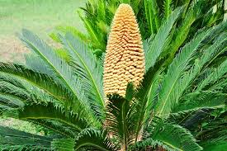
Käpypalmut ja neidonhiuspuut Permi-kauden ’jäänteitä’ → pidetään maailman vanhimpina vielä nykyisin elävinä kasviryhminä (eläviä fossiileja)

Slide 14
TRIAS
Dinosaurukset kehittyivät triaskaudella permikauden lopun joukkotuhosta selviytyneistä matelijoista
Ensimmäiset nisäkkäät, kilpikonnat, linnut ja kukkakasvit
Palmukasvit , saniaset , havupuut
Ilmasto oli lämmin – suosi matelijoita
Pangaea alkoi jakautua noin 180 milj. vuotta sitten Lauraasia- ja Gondwana-mantereiksi

Slide 15
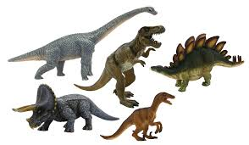
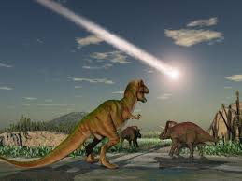
JURA
Dinosaurusten ja käpypalmujen valtakausi
Nisäkkäät olivat jurakaudella vielä hyvin pieniä.
Linnut kehittyneet pienistä petodinosauruksista (höyhenet)
Jurakausi päättyi pieneen joukkotuhoon

Slide 16
LIITU
Lämpimin ajanjakso kiinteän maailman historiassa
- merenalaiset laavapurkaukset vapauttivat hiilidioksidia ilmakehään
Meren pieneliöstö oli runsasta
Kasvillisuuden kehittyminen ja monipuolistuminen
Kausi päättyi joukkotuhoon, jossa kaikki dinosaurukset ja 75 % maailman kaikista lajeista hävisi (asteroidi, tulivuorenpurkaukset)

Slide 17
PALEOGEENI
Dinosaurusten hallitsema aikakausi oli päättynyt ja maapallolla oli runsaasti tilaa nisäkkäiden kehittymiselle ja lajimäärän runsastumiselle.
Mannerliikunnot – Australia irtosi Antarktiksesta, Intian niemimaa törmäsi Aasiaan → Himalaja, Pohjois-Amerikka ja Euraasia erilleen…

Slide 18
NEOGEENI
Varhaisimmat tunnetut ihmisen kehityshaaraan kuuluvat muodot ovat noin 5 miljoonan vuoden takaa.

Slide 19
KVARTÄÄRI
Jääkausien aikaa -- esim. Euroopassa ollut kolme suurta jäätiköitymisvaihetta.
  Viimeisin jääkausi päättyi Euroopassa noin 10 000 vuotta sitten
Nykyihmisen arvellaan kehittyneen Afrikassa noin 200 000 – 100 000 vuotta sitten ja levinneen Eurooppaan noin 35 000 vuotta sitten

Slide 20
Teoria ihmisen alkukodista uusiksi - nykyihminen asui kaikkialla Afrikassa jo yli 300 000 vuotta sitten
https://www.aamulehti.fi/a/200191165

Slide 21
LÄHTEET
http://www.geologia.fi/index.php/2018/07/09/geologia-ja-aika/
Koralli – Elämä ja evoluutio

